Slide 1
Задачи на сегодня
Как мы собираем и оптимизируем ClickHouse
Как читать код на intrinsic’ах с примерами из ClickHouse
Алгоритмы на SIMD

Slide 2
Собираем
GCC + Clang, -O3 -fno-omit-frame-pointer. -Ofast долго, но теряем fast-math
GCC 9 на 3-4% лучше, чем Clang 8. Clang 9 обещает быть быстрее
Например, в поиске Clang 7 обгоняет с большим отрывом GCC 8
Коллаборация с LLVM, Intel и IBM по компиляторным оптимизациям

Slide 3
Колонки
ColumnЧтоУгодно
Почти всё PaddedPODArray. Тоже самое, что и std::vector
Только pad_left = 16, pad_right = 15. Безопасное чтение 16 байтового регистра.
for (size_t i = 0; i < n; ++i)
// длина строки
str_len[i] = offsets[i] - offsets[i - 1] - 1;
Никаких if и bloat code, штраф — иногда лишняя страница. Посчитайте вероятность.

Slide 4
Строки в ClickHouse
ColumnString. Chars + Offsets
Chars = “string\0anotherone\0andanotherone\0”
Offsets = [7, 18, 32]
Все колонки хранятся с последовательными однородными данными — хорошо для кэшей процессора и branch prediction.

Slide 5
Как мы пишем функции
Берём готовые варианты: (simdjson, hyperscan, etc)
Или исследование силами нас (isValidUTF8, lengthUTF8, position, multiSearchAny, ngramDistance, LZ4)
“Хороший” алгоритм + SIMD по возможности
Godbolt
perf record + perf report, perf stat, иногда strace, ltrace
Сравниваем с аналогами пока не обгоним
Аллокация памяти только под ответ, минимальный футпринт аллокаций

Slide 6
SIMD
Мы собираемся с sse4.1, sse4.2. XMM регистры (16 байт)
AVX есть местами, но только через CPU runtime dispatching. Мешать SSE и AVX плохо, есть большой штраф при переходах.
https://software.intel.com/sites/landingpage/IntrinsicsGuide/
Арифметика (sum, xor) 5. Касты (cvt)
Память (load, store) 6. Криптография (crc)
Перестановка байтов (shuffle)
Сравнения (cmp)

Slide 7
SIMD x86-64
Типы: __m128, __m128i, __m128d
_mm_{func}_{type}, type: ps, pd, si128, epi{8,16,32,64}, epu{8,16,32,64}, etc.
_mm_loadu_si128(MM load unaligned single int 128 bits)
_mm_store_si128(MM store (aligned) single int 128 bits)
_mm_xor_si128(MM xor single integer si128)
_mm_sqrt_ps(MM square root of packed single)
_mm_crc32_u64(MM crc32 hash of 64 bits unsigned int)

Slide 8
SIMD x86-64
Хэши в хэштаблицах, 3 такта на вычисление.
inline UInt64 intHashCRC32(UInt64 x)
{
return _mm_crc32_u64(-1ULL, x);
}

Slide 9
Builtins x86-64
f = __builtin_clz(val) (bsrl, количество нулевых бит с конца) f(2) = 30, f(8) = 28, f(7) = 29
__builtin_ctz (bsfl, количество нулевых бит вначале)
__builtin_popcount (popcnt, количество битовых единиц)
__builtin_prefetch (prefetch, “загрузка в кэш процессора”)
memcpy(dest, src, size) (от константного size транслируется в SSE инструкции) size = 16, movdqu (_mm_{store,load}u_si128).
template <typename T>
inline T unalignedLoad(const void * address) {
static_assert(std::is_trivially_copyable_v<T>);
T res;
memcpy(&res, address, sizeof(res));
return res;
}

Slide 10
Builtins x86-64
__builtin_unreachable (обозначение мёртвого кода)
__builtin_expect (перестановка блоков условий для IC)
__builtin_expect_with_probability(новая фича, loop unrolling)
#define LIKELY(x) (__builtin_expect(!!(x), 1))
if (LIKELY(cond)) {
doSomething();
}

Slide 11
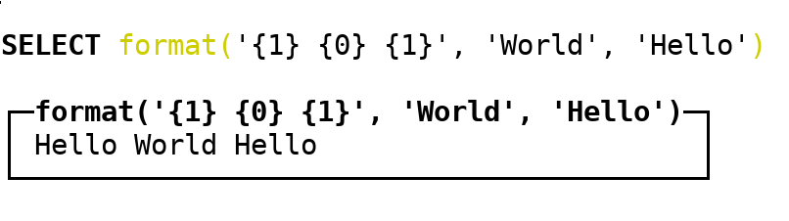
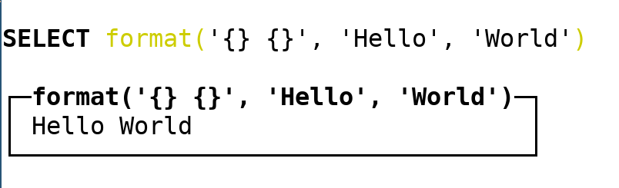
SIMD примеры
format(pattern, strings...) (19.8) — Много SSE. Pattern — упрощённый python format.
concat(strings...) — конкатенация строк, соптимизировали до 60%

Slide 12
SIMD примеры
format(pattern, strings...)
0 — feeling
1 — subject
2 — verb
3 — reason
‘I {0} {1} because {1} {2} {3}’
‘I ‘
‘ ‘
‘ because ‘
‘ ‘
‘ ‘
‘‘
Если, например, verb, константный, переклеим строки.
‘I ‘
‘ ‘
‘ because ‘
‘ is ‘
‘‘
SSE по 16 байт поклеим _mm_{store,load}u_si128 нужные строки между блоками. Безопасно из-за паддинга.
‘I like ClickHouse because ClickHouse is fast’
‘I don’t like Vertica because Vertica is slow’
‘I like HighLoad because HighLoad is a good conference’

Slide 13
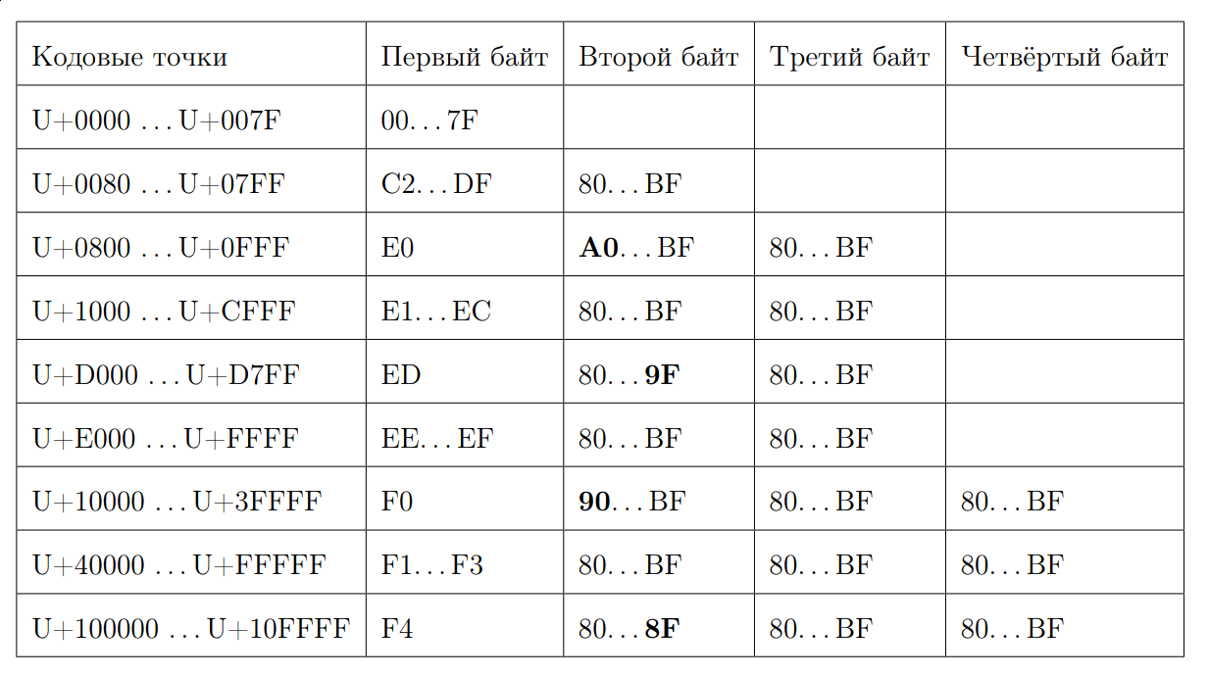
UTF-8-кодировка

Slide 14
UTF-8-кодировка
Начинающиеся на 0xC* и
на 0xD* имеют 2 байта.
0xC2 = 11000010
0xDF = 11011111
0xE0 = 11100000
0XF4 = 11110100
Ответ 7 минус позиция
первого нуля

Slide 15
UTF-8-кодировка
unsigned int bitScanReverse(unsigned int x) {
return 31 - __builtin_clz(x);
}
inline size_t seqLength(const UInt8 first_octet) {
if (first_octet < 0x80u)
return 1;
const auto first_zero =
bitScanReverse(static_cast<UInt8>(~first_octet));
return 7 - first_zero;
}

Slide 16
UTF-8-кодировка. Вычисление длины
0xBF = -65
0x80 = -128
0xC2 = -62
0x7F = 127
Первые байты в
[0xC2, 0x7F]
Не первые байты в
[0x80, 0xBF]

Slide 17
UTF-8-кодировка. Вычисление длины
Вход:
0x00 0xE0 0x80 0xF4 0x80 0xBF 0xBF 0x7A 0xEE 0x82 0x8A 0xE1 0x80 0x80 0x0E 0x0A
0xBF 0xBF 0xBF 0xBF 0xBF 0xBF 0xBF 0xBF 0xBF 0xBF 0xBF 0xBF 0xBF 0xBF 0xBF 0xBF
_mm_cmpgt_epi8 (pcmpgtb)
0xFF 0xFF 0x00 0xFF 0x00 0x00 0x00 0xFF 0xFF 0x00 0x00 0xFF 0x00 0x00 0xFF 0xFF
_mm_movemask_epi8 (pmovmskb)
0b1101000110010011
__builtin_popcount (popcnt)
8

Slide 18
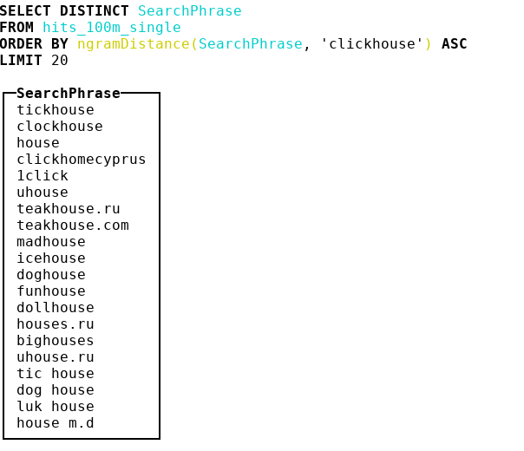
Приближённый поиск
n-граммное расстояние
Сделали ngramDistance
0 — похожи, 1 — нет
4-граммное расстояние
abcda → {abcd, bcda}; Size = 2
bcdab → {bcda, cdab}; Size = 2
|{abcd, cdab}| / (2 + 2) = 0.5

Slide 19
Приближённый поиск
Реализация ngramDistance
dbms/src/Functions/FunctionsStringSimilarity.cpp
struct NgramDistanceImpl;
Больше 2^15 — не похожи друг на друга
Наивно — 150 MB/s, SSE — 250 MB/s. Идея — загрузка по 16 кодовых точек за раз.

Slide 20
Приближённый поиск
ngramDistance(haystack, needle)
-UTF8, -CaseInsensitive, -CaseInsensitiveUTF8
CaseInsensitiveUTF8 хак — только для русских и английских букв. Зануляем 5-й бит всех и нулевой бит нулевого байта, если байтов больше одного.
ngramSearch(haystack, needle) (19.8) — приближенный поиск подстрок. Эксперимент.

Slide 21
UTF-8-кодировка. Проверка на валидность
isValidUTF8(string) (19.7) — проверяет, является ли строка корректно UTF-8-закодированной.
Наивно 900 MB/s. Нам мало.
Использовали алгоритм “диапазонов”.
Source: https://github.com/cyb70289/utf8/
Соптимизировали до 1.22 GB/s
toValidUTF8(string) (19.8) — заменяем некорректные символы UTF-8 на символ `�`. No rocket science.

Slide 22


Спасибо
Данила Кутенин
Разработчик в группе разработки нового рантайма
danlark@yandex-team.ru
@Danlark

